Slide 1
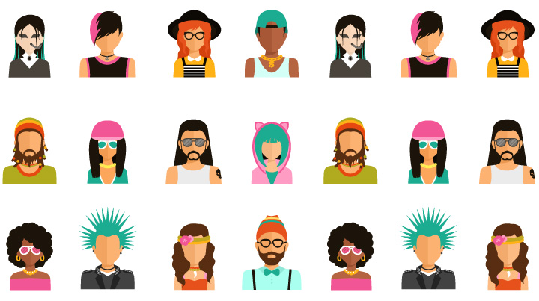

Slide 2
Alakulttuurit
Alakulttuurit ovat laajemman valtakulttuurin sisälle muodostuneita ryhmiä, joilla on omat arvonsa, norminsa, uskomuksensa jne.
Etniset
Uskonnolliset
Ammattiin perustuva
Harrastuksiin perustuvat
Tyyliin ja makuun perustuvat
Ikään perustuvat
Yleensä kuitenkin alakulttuurit mielletään vastakulttuureiksi

Slide 3
VASTAKULTTUURI
”Vastakulttuuriksi kutsutaan yleensä jotain ryhmää tai liikettä, joka vastustaa yhteiskunnassa vallitsevaa kulttuuria tai hylkää sen täysin. Vastakulttuurit ovat usein poliittisesti aktiivisia ja pyrkivät vaikuttamaan yhteiskunnalliseen kehitykseen tarjoamalla vaihtoehtoisia tapoja elää ja ajatella.”
“wherever the normative system of a group contains, as a primary element, a theme of conflict with the values of the total society, where personality variables are directly involved in the development and maintenance of the group's values, and wherever its norms can be understood only by reference to the relationships of the group to a surrounding dominant culture”
Yinger, J. M. (1960). Contraculture and subculture. American sociological review, 625-635

Slide 4
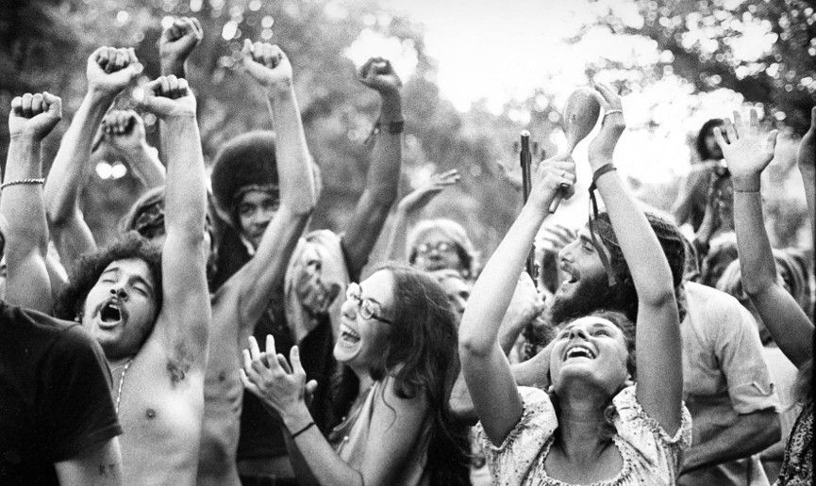
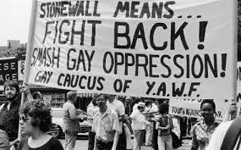
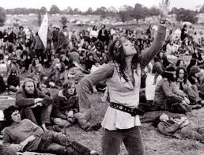
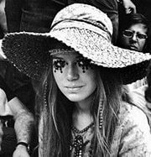
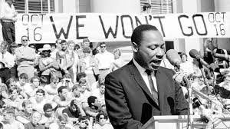
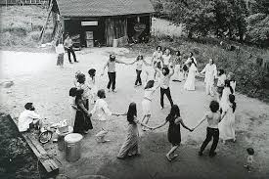
1960-luvun vastakulttuurit
POLIITTISET
“KULTTUURISET”

Slide 5
Unconventional or psychedelic dress; political activism; public protests; campus uprisings; pacifist then loud, defiant music; drugs; communitarian experiments, and sexual liberation were hallmarks of the sixties counterculture—most of whose members were young, white and middle-class.

Slide 6
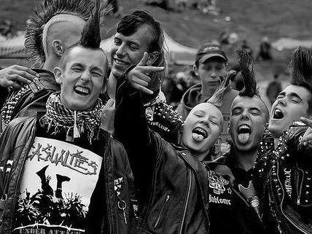
Punk ideologies are usually expressed through punk rock music and lyrics, punk literature such as amateur fanzines, spoken word performances or recordings, punk fashion, or punk visual art.
--
Punk fashion often displays aggression, rebellion, and individualism. Some punks wear accessories, clothing or have tattoos that express sociopolitical messages
- -
An attitude common in the punk subculture is the opposition to selling out, which refers to abandoning of one's values and/or a change in musical style toward pop (e.g. electropop) and embracing anything in mainstream capitalist culture or more radio-friendly rock (e.g. pop rock) in exchange for wealth, status, or power.
- -
Because anti-establishment attitudes are such an important part of the punk subculture, a network of independent record labels, venues and distributors has developed. - -The do it yourself (DIY) ideal is common in the punk scene, especially in terms of music recording and distribution, concert promotion, and photocopying magazines, posters and flyers.

Slide 7
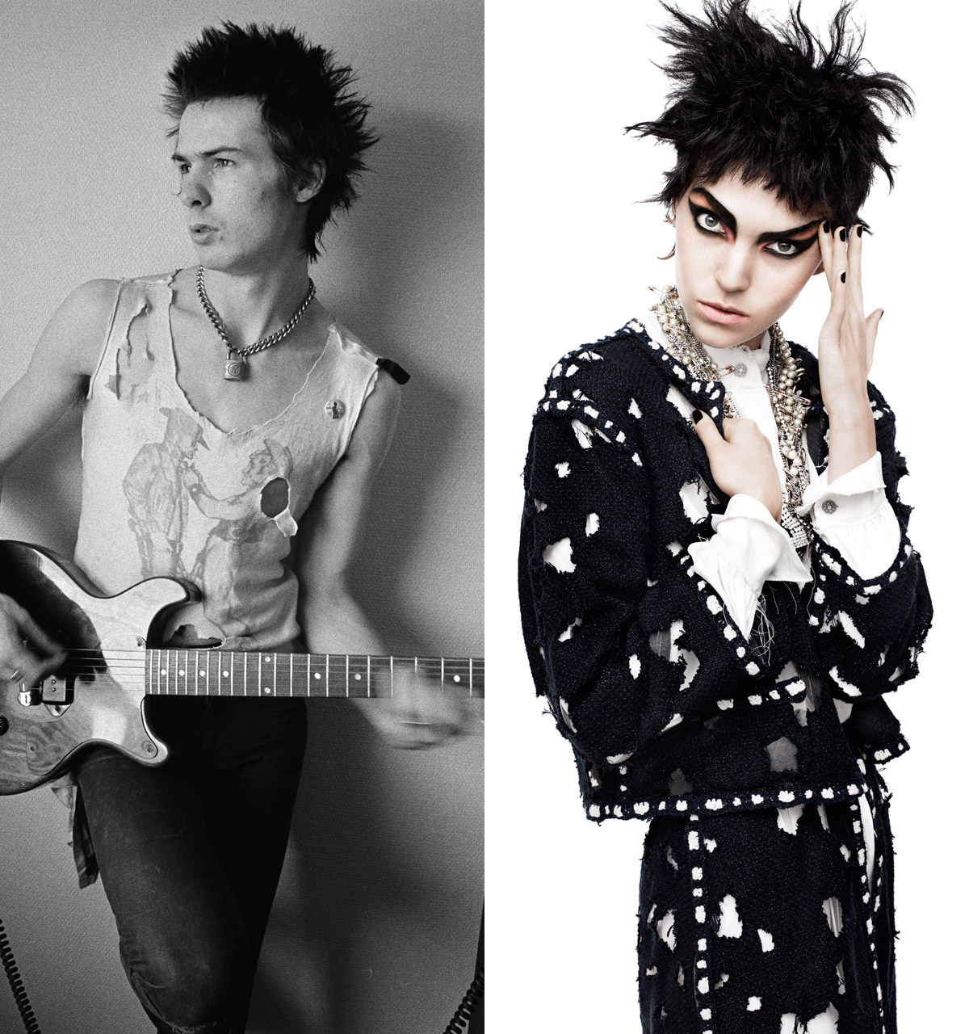
COMMODIFICATION

Slide 8
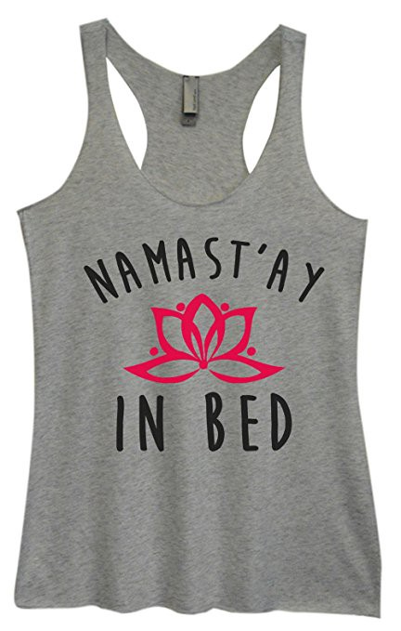
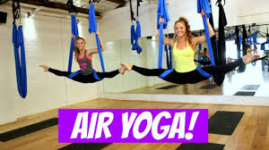
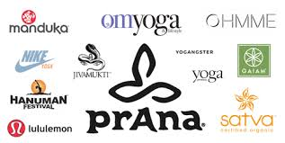

Slide 9
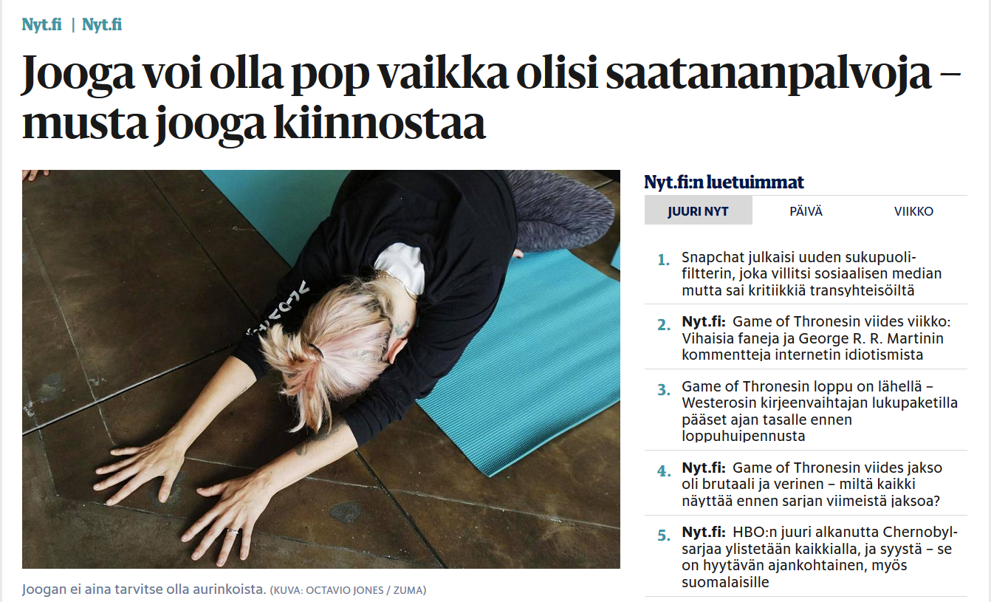

Slide 10
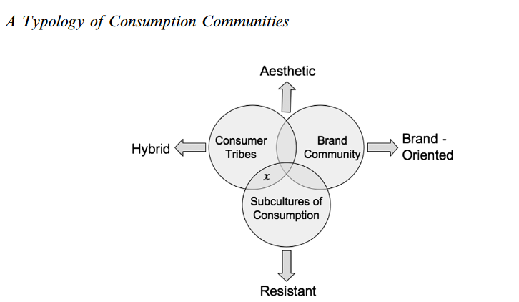
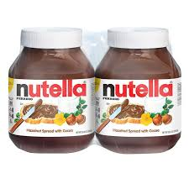
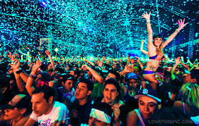
Alakulttuuri, brändiyhteisö vai heimo?
Canniford, R. (2011). A typology of consumption communities. In Research in consumer behavior (pp. 57-75). Emerald Group Publishing Limited.

Slide 11
Alakulttuuri, brändiyhteisö vai heimo?
ALAKULTTUURI
Sosiaalinen koheesio
“enduring social orders, strong interpersonal bonds, ritualised modes of
expression and unique sets of beliefs that often preclude other social
affiliations, thus impacting powerfully on the identity of subcultural members”
Korkea sitoutuminen yhteisöön
Following lengthy acculturation processes, individuals often develop long-term
commitment to a particular community
Vastarinta valtakulttuuria vastaan
Studies of subcultures of consumption are replete with tropes of barbarity, rugged self-reliance, outlaw status,
liberation from authority, dominant social institutions and schedules, as well as a freedom to behave in manners barred in many sectors of society
Goulding, C., Shankar, A. and Elliott, R. 2002. Working weeks, rave weekends: Identity fragmentation and the emergence of new communities. Consumption, Markets and Culture, 5: 261–284.

Slide 12
Alakulttuuri, brändiyhteisö vai heimo?
BRÄNDIYHTEISÖ
Brändi on keskiössä
shared use of products and services is seen to create enduring
interpersonal connections amongst members as well as distinction from
non-users of the focal brand
Yhteistyö yritysten kanssa
brand communities are comparatively easy
to engage in business activities. Specifically, practises of social networking,
impression management, community engagement and brand use function
together to maintain appeal, and increase members’ affiliation and com-
mitment to a brand
Valtakulttuurin sisällä
brand communities seldom display resistance to
dominant social structures.
Cova, B., & Pace, S. (2006). Brand community of convenience products: new forms of customer empowerment–the case “my Nutella The Community”. European journal of marketing, 40(9/10), 1087-1105.

Slide 13
Alakulttuuri, brändiyhteisö vai heimo?
HEIMO
Heikompi sitoutuminen, useita heimoja
tribes rarely dominate the everyday life
of the consumer. Membership of one kind of tribe does not preclude membership from other tribes or communities.
Lyhytaikaisuus
Lifestyle keskiössä, ei brändi

Slide 14
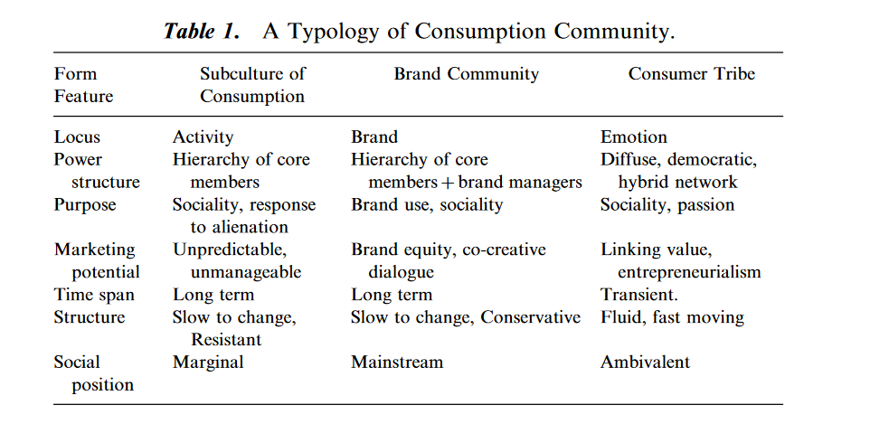

Slide 15
Brändiyhteisöjen ja heimojen “hallinta”
Canniford, R. (2011). How to manage consumer tribes. Journal of Strategic Marketing, 19(7), 591-606.
Fournier, S. and Lee, L. 2009. Getting brand communities right. Harvard Business Review, : 105–111. (April)
Goulding, C., Shankar, A., & Canniford, R. (2013). Learning to be tribal: facilitating the formation of consumer tribes. European Journal of Marketing, 47(5/6), 813-832.
McAlexander, J.H., Schouten, J.W. and Koenig, H. 2002. Building brand community. Journal of Marketing, 66(January): 38–54.
Schau, H.J., Muñiz, A.M. and Arnould, E.J. 2009. How brand community practices create value. Journal of Marketing, 73(September): 30–51.

Slide 16
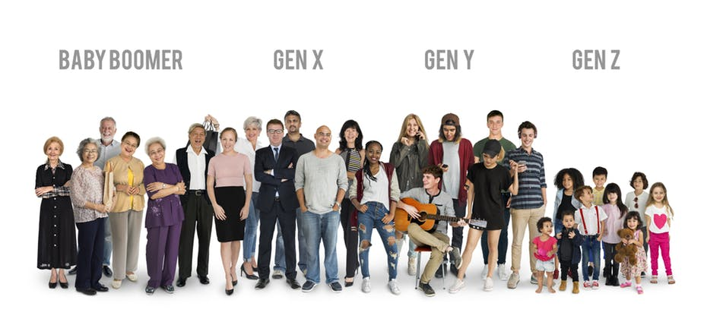

Slide 17
Esim. ikäluokat tai sukupolvet
Ikäluokka tai sukupolvi
"all of the people born and living at about the same time, regarded collectively."
"the average period, generally considered to be about thirty years, during which children are born and grow up, become adults, and begin to have children of their own."

Slide 18
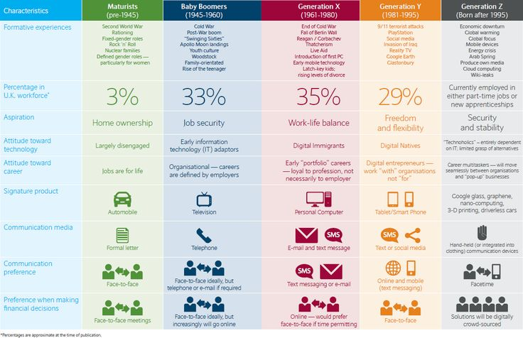

Slide 19
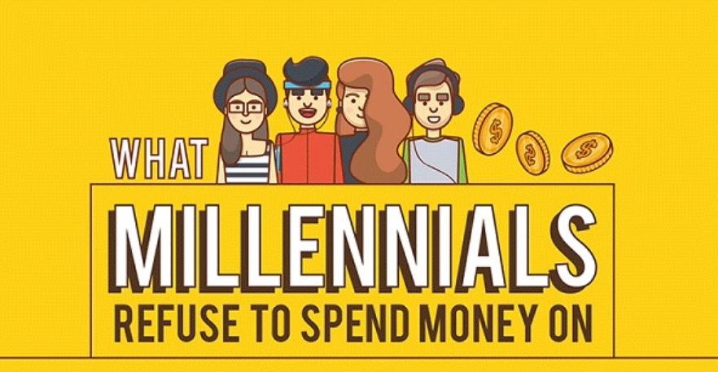

Slide 20
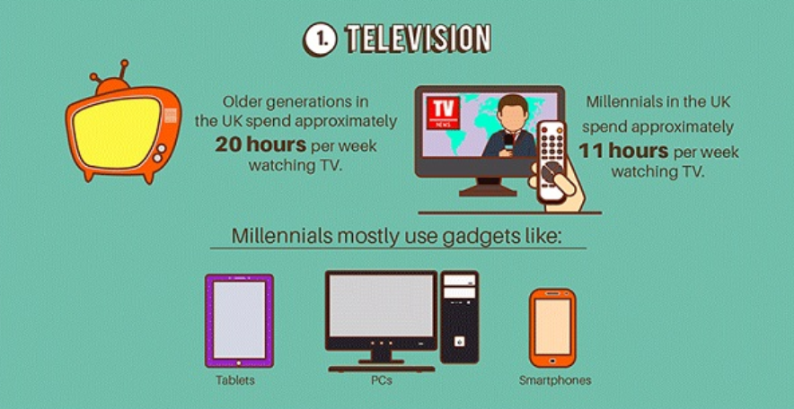

Slide 21
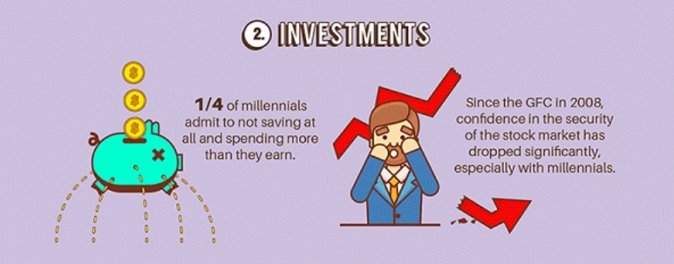

Slide 22
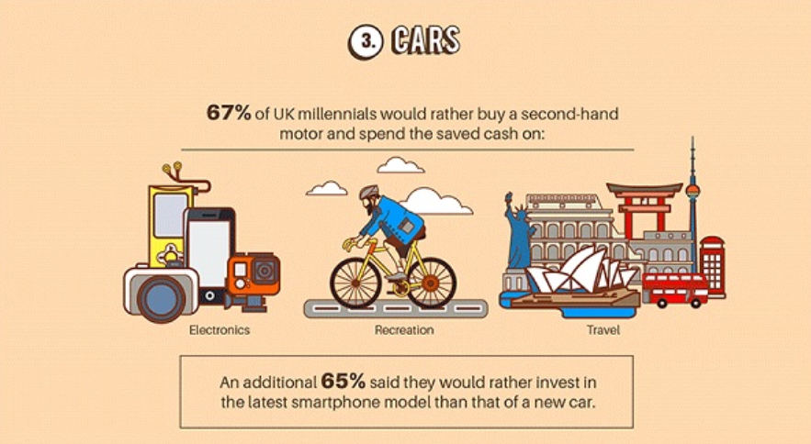

Slide 23
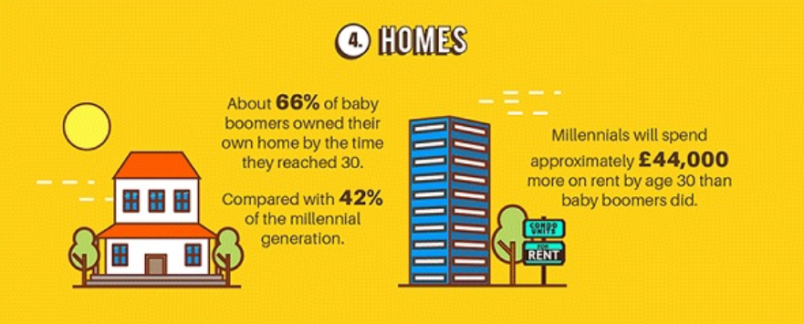

Slide 24
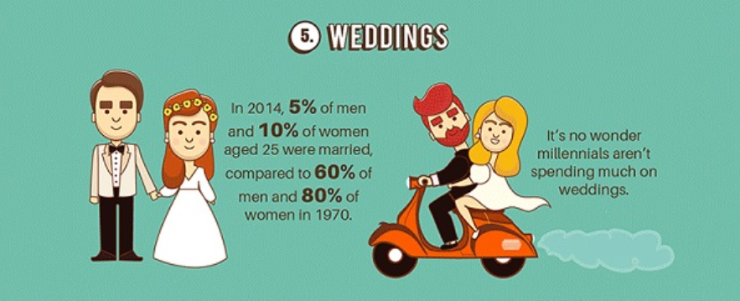

Slide 26
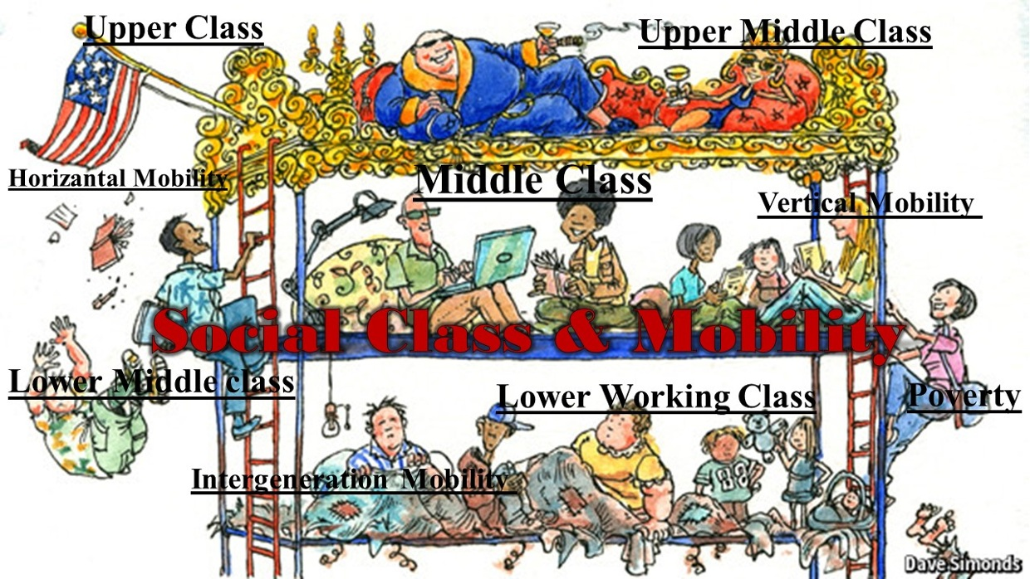

Slide 27
Yhteiskuntaluokka
Yhteiskuntaluokka eli sosioekonominen ryhmä on ammattiin/ammattiasemaan, koulutustasoon ja taloudelliseen asemaan, sosiaaliseen taustaan ja sosiaaliseen- ja kulttuuriseen pääomaan perustuva väestöryhmittely
Perusjaottelu käsittää kolme kerrosta: työväenluokka, keskiluokka ja yläluokka
Ei mikään “neutraali” luokittelu tai kategorisointi, sisältyy usein ajatus paremmuudesta ja huonommuudesta

Slide 28
Yhteiskuntaluokan vaikutus kulutukseen
Yleisesti ottaen ajatellaan että
Samaan sosiaaliluokkaan kuuluvat käyttäytyvät samalla tavalla (luokkaperusteinen segmentointi)
Ihmiset ovat enemmän tekemisissä samaan sosiaaliluokkaan kuuluvien ihmisten kanssa kuin luokkarajojen yli

Slide 29
Yhteiskuntaluokan vaikutus kulutukseen
Neljä yleistystä voidaan tehdä
Yhteiskuntaluokka korreloi vahvasti resurssien kanssa
Kuluttajat käyttävät tuotteita ja palveluita viestittääkseen kuulumistaan tiettyyn yhteiskuntaluokkaan
Kuluttajat ostavat tuotteita ja palveluita parantaakseen sosiaalista asemaansa (statusta)
Yhteiskuntaluokalla ja elämäntyyleillä on korrelaatiota

Slide 30
Onko Suomessa yhteiskuntaluokkia?
Vuonna 1900 Suomi oli vahvasti luokkayhteiskunta
Porvaristo 1%
Keskiluokka 5 %
Talonpojat (omistava sääty) 38%
Työläiset 56% (maaseudulla 46%, teollisuudessa 10%)
Onko nykypäivän Suomi: keskiluokkainen yhteiskunta?

Slide 31
